Slide 1


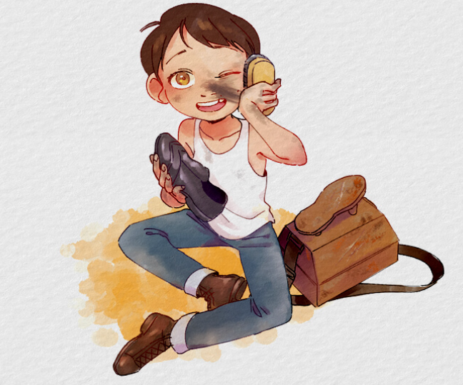
Thứ … ngày … tháng … năm …

Slide 2

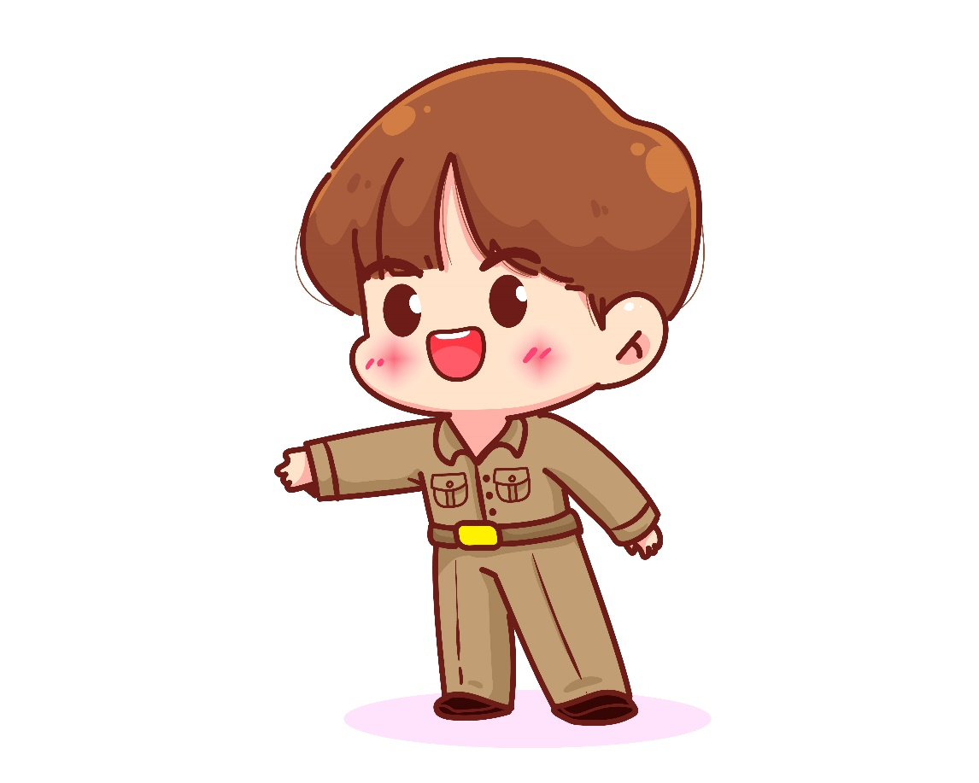

1. Nghe kể chuyện

Slide 3

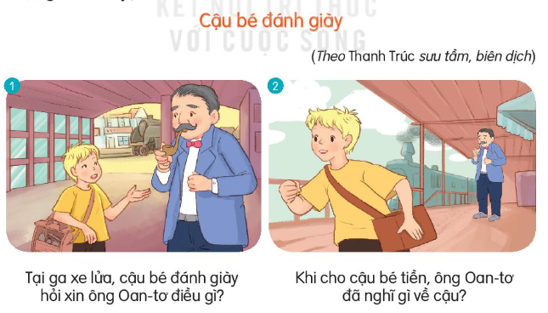
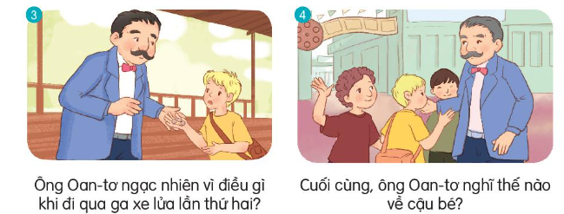
Quan sát tranh và đọc các câu hỏi dưới tranh

Slide 4
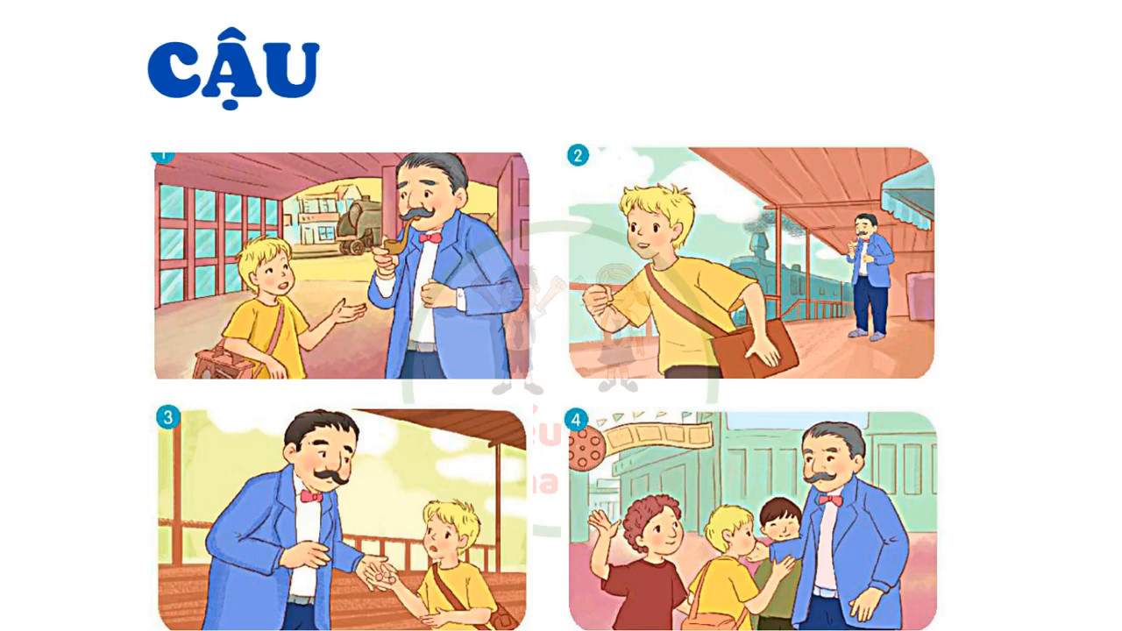

Slide 5
CẬU BÉ ĐÁNH GIÀY
Một ngày nọ, ông Oan-tơ Sác-lét có việc đi ngang qua ga xe lửa, một cậu bé đến xin đánh giày, ông lắc đầu từ chối. Sau phút ngượng ngùng, cậu bé nhìn ông bằng đôi mắt ánh lên sự cầu xin:
- Thưa ông, cả ngày cháu chưa ăn gì, ông có thể cho cháu vay một chút tiền được không ạ? Cháu sẽ cố gắng đánh giày để trả lại tiền cho ông.
Nhìn cậu bé gầy gò, rách rưới, ông Oan-tơ móc túi đưa cho cậu vài đồng xu. Cậu bé cảm ơn ông rồi chạy đi như bay. Ông nghĩ chắc là trò láu cá của cậu nhóc.
Vài tuần sau, ông Oan-tơ lại có việc đi qua ga xe lửa, chợt nghe tiếng gọi. Một cậu bé chạy đến đưa ông mấy đồng xu và nói:
- Cháu đã đợi ông ở đây rất lâu rồi, rốt cuộc hôm nay cũng trả được tiền cho ông.
Ông Oan-tơ cảm thấy đứa trẻ này thật đặc biệt, rất phù hợp với nhân vật trong bộ phim mới của ông. Ông trìu mến nói:
- Số tiền này ta cho cháu. Ngày mai, đến công ty điện ảnh trong thành phố, ta sẽ cho cháu một niềm vui bất ngờ.
Hôm sau, cậu bé dẫn theo một nhóm trẻ quần áo rách rưới đến công ty điện ảnh, vui vẻ nói với ông Oan-tơ:
- Thưa ông, các bạn cháu đều là trẻ mồ côi lưu lạc. Các bạn ấy cũng hi vọng có được niềm vui bất ngờ ạ!
Oan-tơ không ngờ cậu bé đánh giày lương thiện đến thế. Ông quyết định chọn cậu vào vai nam chính trong kịch bản phim mới. Ông viết trong hợp đồng lí do chọn cậu bé là: "Sự lương thiện không cần qua sát hạch".
Sau này, bộ phim của ông Oan-tơ nhận được hơn 50 giải thưởng và cậu bé đánh giày trở thành diễn viên nổi tiếng.
(Theo Thanh Trúc sưu tầm, biên dịch)

Slide 6
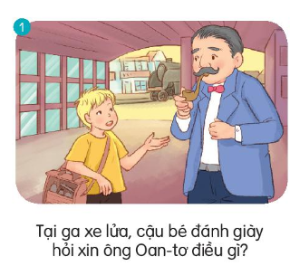
Nội dung các bức tranh
Cậu bé hỏi xin ông Oan-tơ đánh giày.

Slide 7
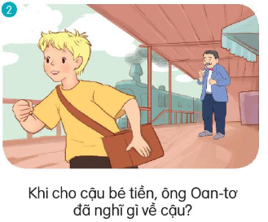
Nội dung các bức tranh
Khi cho cậu bé tiền, ông Oan-tơ đã nghĩ đó là trò láu cá của cậu nhóc.

Slide 8
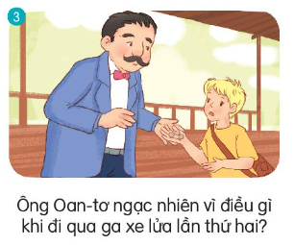
Nội dung các bức tranh
Ông Oan-tơ ngạc nhiên vì cậu bé đã đợi và đem trả tiền cho mình.

Slide 9
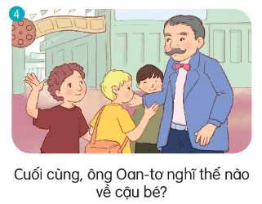
Nội dung các bức tranh
Ông Oan-tơ cảm thấy cậu bé thật đặc biệt , rất phù hợp với nhân vật trong bộ phim mới của ông

Slide 10
2. Kể lại từng đoạn câu chuyện theo tranh.

Slide 11
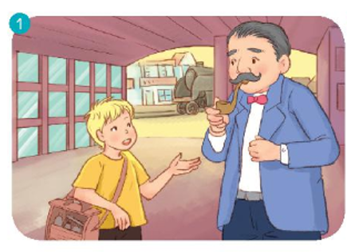
Một ngày nọ, ông Oan-tơ Sác-lét có việc đi ngang qua ga xe lửa, một cậu bé đến xin đánh giày, ông lắc đầu từ chối. Sau phút ngượng ngùng, cậu bé nhìn ông bằng đôi mắt ánh lên sự cầu xin:
- Thưa ông, cả ngày cháu chưa ăn gì, ông có thể cho cháu vay một chút tiền được không ạ? Cháu sẽ cố gắng đánh giày để trả lại tiền cho ông.

Slide 12
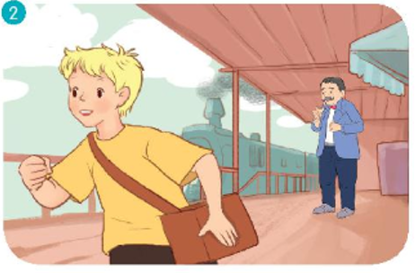
Nhìn cậu bé gầy gò, rách rưới, ông Oan-tơ móc túi đưa cho cậu vài đồng xu. Cậu bé cảm ơn ông rồi chạy đi như bay. Ông nghĩ chắc là trò láu cá của cậu nhóc.

Slide 13
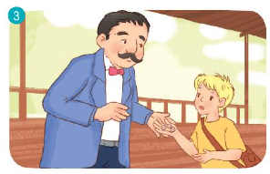
Vài tuần sau, ông Oan-tơ lại có việc đi qua ga xe lửa, chợt nghe tiếng gọi. Một cậu bé chạy đến đưa ông mấy đồng xu và nói:
- Cháu đã đợi ông ở đây rất lâu rồi, rốt cuộc hôm nay cũng trả được tiền cho ông.

Slide 14
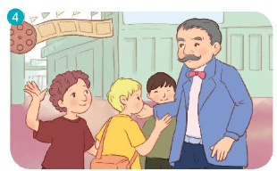
Ông Oan-tơ cảm thấy đứa trẻ này thật đặc biệt, rất phù hợp với nhân vật trong bộ phim mới của ông. Ông trìu mến nói:
- Số tiền này ta cho cháu. Ngày mai, đến công ty điện ảnh trong thành phố, ta sẽ cho cháu một niềm vui bất ngờ.
Hôm sau, cậu bé dẫn theo một nhóm trẻ quần áo rách rưới đến công ty điện ảnh, vui vẻ nói với ông Oan-tơ:
- Thưa ông, các bạn cháu đều là trẻ mồ côi lưu lạc. Các bạn ấy cũng hi vọng có được niềm vui bất ngờ ạ!
Oan-tơ không ngờ cậu bé đánh giày lương thiện đến thế. Ông quyết định chọn cậu vào vai nam chính trong kịch bản phim mới. Ông viết trong hợp đồng lí do chọn cậu bé là: "Sự lương thiện không cần qua sát hạch".
Sau này, bộ phim của ông Oan-tơ nhận được hơn 50 giải thưởng và cậu bé đánh giày trở thành diễn viên nổi tiếng.

Slide 15



Thực hành kể nối tiếp từng đoạn câu chuyện Cậu bé đánh giày

Slide 16


Slide 17
Câu chuyện Cậu bé đánh giày giúp chúng ta hiểu hơn về việc biết giữ lời hứa với người khác.

Slide 18


Về nhà: Kể lại câu chuyện hoặc kể lại một đoạn mà em thích nhất cho người thân nghe.

Slide 19




